Slide 1

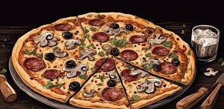




TRIỂN KHAI GAME PIZZA PANIC BẰNG PYGAME
Họ tên SV: Vũ Lân MSSV:K225480106036
Lớp: K58KTP.01

Slide 2






Giới thiệu đề tài
1
Trò chơi điện tử là một lĩnh vực lập trình hấp dẫn, vừa mang tính giải trí, vừa là môi trường để rèn luyện tư duy lập trình và kỹ năng xử lý đồ họa. Đặc biệt, với ngôn ngữ Python và thư viện Pygame, việc xây dựng các trò chơi 2D đơn giản trở nên dễ tiếp cận và thực tế hơn đối với sinh viên.
đề tài “Triển khai game Pizza Panic bằng Pygame”. Đây là một trò chơi đơn giản, người chơi sẽ điều khiển cái chảo để hứng những chiếc pizza rơi từ trên màn hình xuống. Mỗi lần hứng thành công một chiếc pizza, người chơi sẽ được cộng điểm. Nếu để rơi quá 3 chiếc pizza, trò chơi sẽ kết thúc.
2

Slide 3








Yêu cầu của đề tài
Đầu vào: Dùng chuột di chuyển pan(chảo).
Đầu ra: Sprite pizza rơi, điểm số, game over khi mất quá 3 pizza.
Pizza rơi tự động+ pizza xoay tròn khi rơi.
Hứng 5 pizza → +5 điểm.
Nếu rơi quá 3 pizza → Game Over.
Tăng tốc độ pizza theo thời gian→Tăng tốc độ rơi pizza sau mỗi 5 lần hứng thành công→Tốc độ cập nhật tự động vào pizza mới tạo.
Hiển thị điểm và thông báo Game Over.

Slide 4




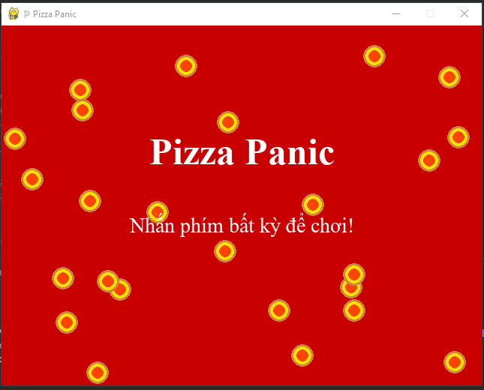
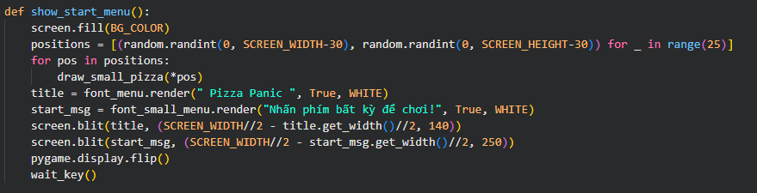
Giao diện chính của game
Hình ảnh màn hình game khi khởi động.
Tiêu đề game “Pizza Panic”
Hướng dẫn vào game

Slide 5



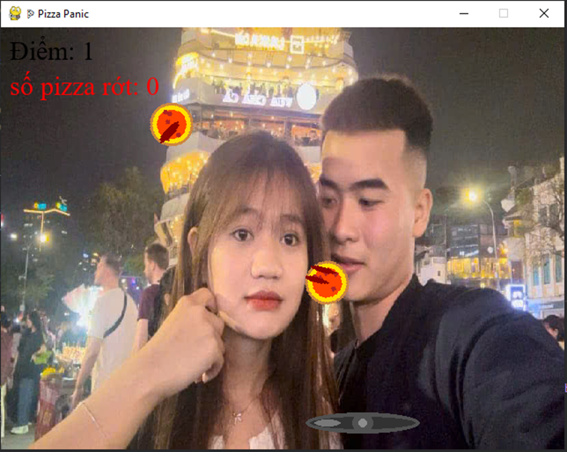

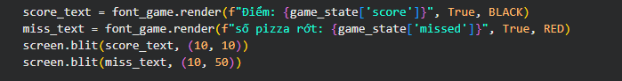


Hiển thị số điểm & số pizza rớt

Slide 6

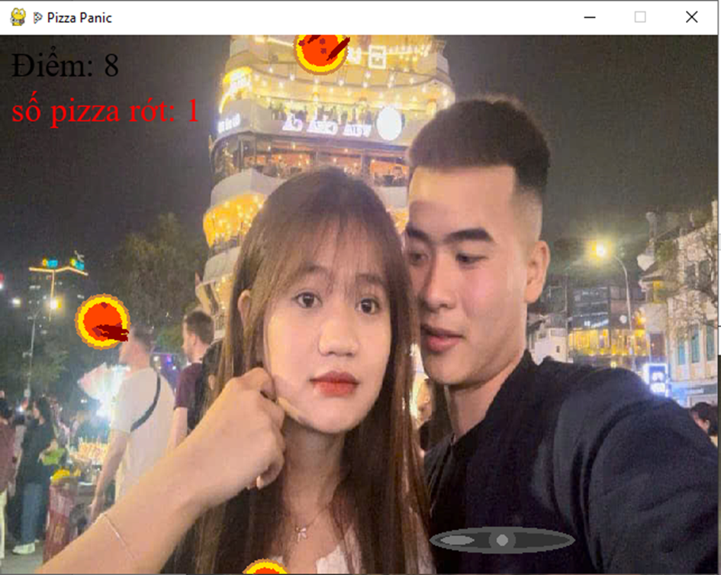

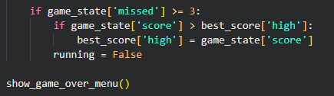


Điều kiện game over!
khi pizza rớt xuống sẽ biến mất và hiển thị số pizza rớt lên=> nếu số lần rớt vượt quá 3 game sẽ tự dộng over

Slide 7
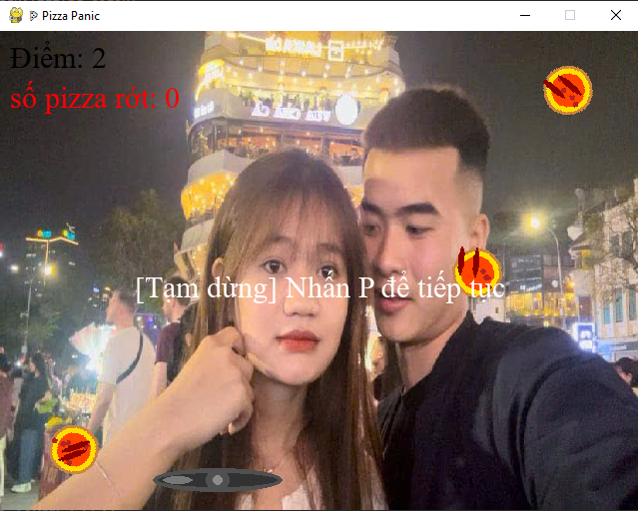
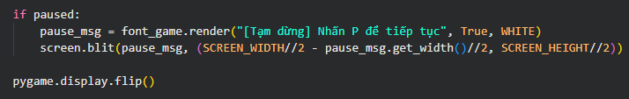
Khi chơi game ta có thể dừng game khi bấm “P” và tiếp tục chơi bằng cách bấm “P” một lần nữa.

Slide 8
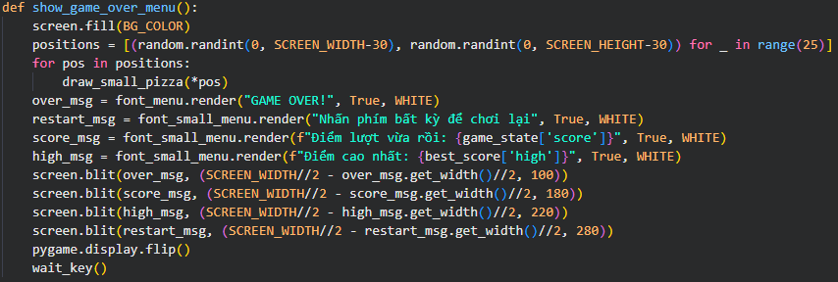
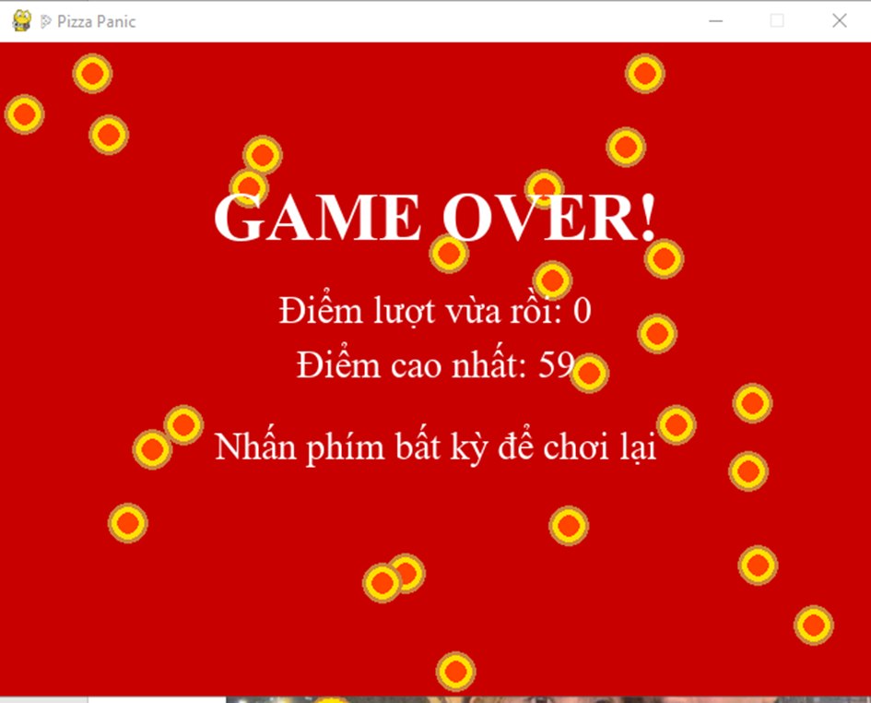
Đoạn code này sẽ hiển thị hình ảnh game over!
Với điểm số của lượt gần nhất
điểm cao nhất.
hướng dẫn cách chơi lại.

Slide 9
Những gì đã làm
Khởi tạo cửa sổ game.
Tạo đối tượng Pan và Pizza dạng Sprite.
Xây dựng vòng lặp chính của game.
Dùng spritecollide() kiểm tra pizza với chảo.
Nếu va chạm → cộng điểm.
Nếu rơi xuống đáy → tăng số pizza rơi.

Slide 10
Kết quả thực nghiệm
Các tính năng hoạt động đúng yêu cầu:
Di chuyển chảo mượt.
Pizza rơi đều, tăng tốc hợp lý.
Điểm số và trạng thái cập nhật chính xác.
Game Over khi rơi 3 pizza.

Slide 11
Phần cải tiến
Hệ thống level và tăng độ khó
Chia trò chơi thành nhiều cấp độ (level), sau mỗi mốc điểm nhất định sẽ tăng tốc độ rơi hoặc số lượng pizza cùng lúc.
Level càng cao, tốc độ và độ khó càng lớn.
Nâng cấp đồ họa và hiệu ứng
Thay thế các hình ảnh pizza và chảo hiện tại bằng hình ảnh thiết kế đẹp mắt, sắc nét hơn.
Thêm các hiệu ứng chuyển động như hiệu ứng nổ khi bỏ lỡ pizza hoặc hiệu ứng sáng khi hứng trúng pizza.
Cải thiện hình nền với các background đa dạng và có thể thay đổi theo từng level.
Thêm menu lựa chọn và âm thanh
Thiết kế menu chính với các lựa chọn: Chơi mới, Xem high score, Thoát game.
Thêm âm thanh nền và âm thanh khi va chạm, khi rớt pizza để trò chơi sống động hơn.
Thêm nhạc nền riêng cho từng level nếu có thể.

Slide 12

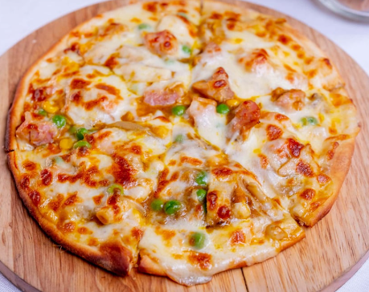
THANK YOU

